Slide 1
Welcome

Slide 2
AI NHANH HƠN
Luật chơi:
Sau khi câu hỏi được chiếu lên, HS nào giơ tay nhanh nhất sẽ giành được quyền trả lời.

Slide 3
AI NHANH HƠN
Câu 1. Dãy gồm các kim loại phản ứng được với nước là:
K, Na, Ba, Cu B. K, Li, Hg, Cu
Na, Ba, Ca, Ag D. K, Na, Ba, Ca

Slide 4
AI NHANH HƠN
Câu 2. Kim loại phản ứng được với dd hydrochloric acid là:
A. Al B. Hg
C. Ag D. Cu

Slide 5
AI NHANH HƠN
Câu 3. Cu phản ứng được với dung dịch nào sau đây:
NaNO₃ B. CaSO₄
C. AgNO₃ D. BaCl₂

Slide 6
AI NHANH HƠN
Câu 4. Kim loại không phản ứng được với nước, không phản ứng được với dd hydrochloric acid, dd sulfuric acid loãng là:
Al B. Mg
C. Ag D. Ca

Slide 7
AI NHANH HƠN
Câu 5. Dãy các nguyên tố kim loại có thứ tự mức độ hoạt động hóa học tăng dần:
A. Zn, Al, Cu, Ag B. Ag, Cu, Zn, Al.
C. Zn, Al, Ag, Cu D. Al, Zn, Cu, Ag

Slide 8
Tiết 38. BÀI 20: TÁCH KIM LOẠI VÀ VIỆC SỬ DỤNG HỢP KIM

Slide 9
NỘI DUNG BÀI HỌC
1
Phương pháp tách kim loại
2
QT tách một số kim loại có nhiều ƯD
3
Hợp kim.
4
Sản xuất gang, thép.

Slide 10
T38.B20: TÁCH KIM LOẠI VÀ VIỆC SỬ DỤNG HỢP KIM
1
Phương pháp tách kim loại

Slide 11
HOẠT ĐỘNG NHÓM

Slide 12
T38.B20: TÁCH KIM LOẠI VÀ VIỆC SỬ DỤNG HỢP KIM
Phiếu học tập số 1.
Câu 1. Các dạng tồn tại của kim loại trong tự nhiên:
- Dạng hợp chất: ……………………………………………………………………
- Dạng đơn chất: ……………………………………………………………………
Câu 2. Nêu các bước cơ bản để tách kim loại ra khỏi quặng?
Câu 3: Các phương pháp hóa học để tách kim loại ra khỏi hợp chất của nó. Các phương pháp đó thích hợp với những kim loại có mức độ hoạt động hóa học như thế nào?
……………………………………………………………………………………………….

Slide 13
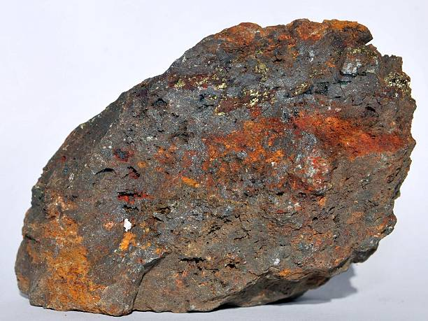
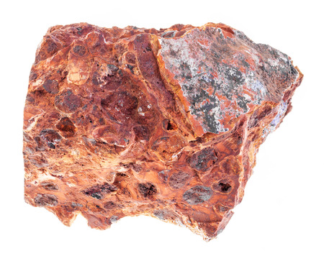
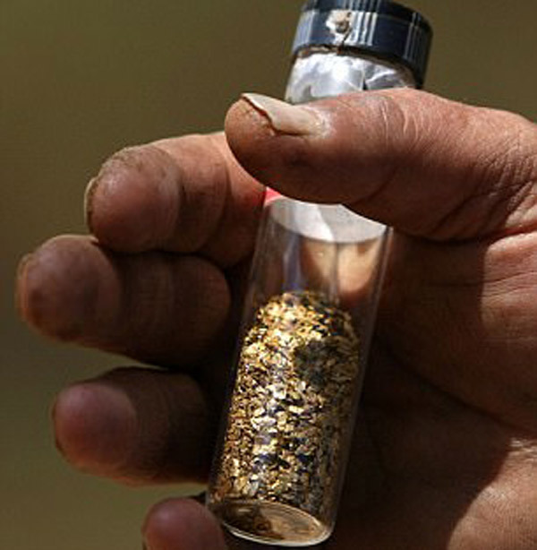
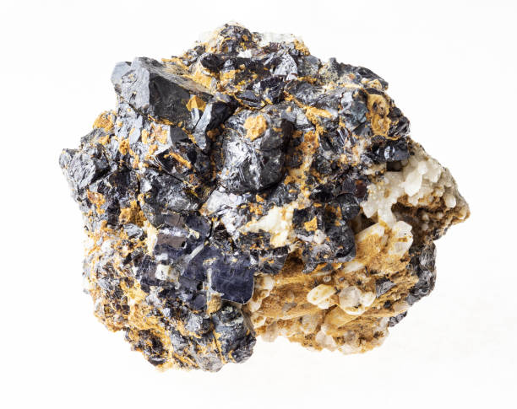
T38.B20: TÁCH KIM LOẠI VÀ VIỆC SỬ DỤNG HỢP KIM
I. Phương pháp tách kim loại
Hematile
- Trong tự nhiên:
+ Kim loại chủ yếu tồn tại ở trong quặng dưới dạng hợp chất như oxide, muối.
VD: Al₂O₃ trong quặng bauxite, Fe₂O₃ trong quặng hematile, ZnS trong quặng sphalerite.
+ Một số kim loại quý như vàng (Au) có thể tồn tại dưới dạng đơn chất trong các hạt nhỏ li ti nằm lẫn trong đất cát.
Au
Bauxite
sphalerite

Slide 14
T38.B20: TÁCH KIM LOẠI VÀ VIỆC SỬ DỤNG HỢP KIM
I. Phương pháp tách kim loại
Hematile
- Các bước cơ bản để tách kim loại ra khỏi quặng:
+ Làm giàu quặng bằng cách loại bỏ tạp chất như đất, đá....
+ Dựa vào mức độ hoạt động của các kim loại lựa chọn phương pháp tách kim loại ra khỏi hợp chất của nó.
Au
Bauxite
sphalerite

Slide 15
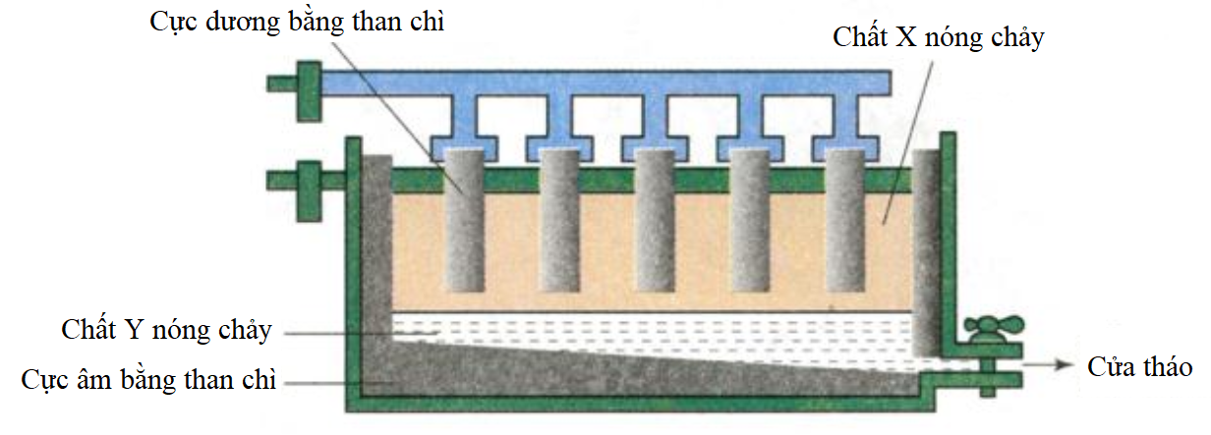
T38.B20: TÁCH KIM LOẠI VÀ VIỆC SỬ DỤNG HỢP KIM
I. Phương pháp tách kim loại
- Các phương pháp tách kim loại ra khỏi hợp chất của nó:
+ Phương pháp điện phân nóng chảy: tách các kim loại hoạt động hóa học mạnh như Na, Ca, Mg, Al, …

Slide 16
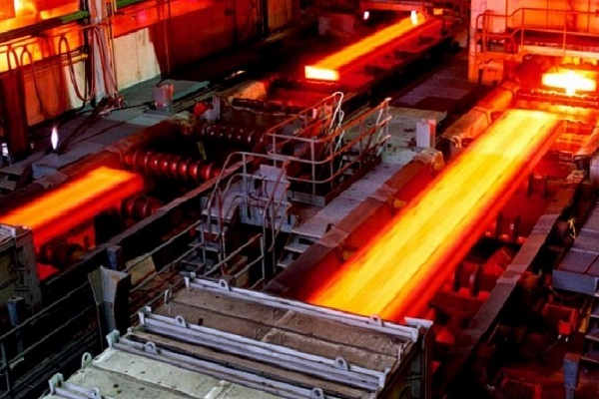
T38.B20: TÁCH KIM LOẠI VÀ VIỆC SỬ DỤNG HỢP KIM
I. Phương pháp tách kim loại
- Các phương pháp tách kim loại ra khỏi hợp chất của nó:
+ Phương pháp nhiệt luyện: tách các kim loại hoạt động hóa học trung bình: Zn, Fe… có thể dùng các chất như C, CO, H₂, Al, … tác dụng với oxide kim loại ở nhiệt độ cao thu được kim loại.

Slide 17
T38.B20: TÁCH KIM LOẠI VÀ VIỆC SỬ DỤNG HỢP KIM
I. Phương pháp tách kim loại
- Các phương pháp tách kim loại ra khỏi hợp chất của nó:
+ Phương pháp thủy luyện: tách các kim loại hoạt động hóa học yếu như Ag, Au, …

Slide 18
T38.B20: TÁCH KIM LOẠI VÀ VIỆC SỬ DỤNG HỢP KIM
I. Phương pháp tách kim loại
- Các phương pháp tách kim loại ra khỏi hợp chất của nó:
+ Phương pháp điện phân nóng chảy: tách các kim loại hoạt động hóa học mạnh như Na, Ca, Mg, Al, …
+ Phương pháp nhiệt luyện: tách các kim loại hoạt động hóa học trung bình: Zn, Fe… có thể dùng các chất như C, CO, H₂, Al, … tác dụng với oxide kim loại ở nhiệt độ cao thu được kim loại.
+ Phương pháp thủy luyện: tách các kim loại hoạt động hóa học yếu như Ag, Au, …

Slide 19
THẢO LUẬN CẶP ĐÔI
…
?
Câu hỏi thảo luận:
Nêu các bước cơ bản trong quy trình tách kim loại từ quặng.

Slide 20
T38.B20: TÁCH KIM LOẠI VÀ VIỆC SỬ DỤNG HỢP KIM
I. Phương pháp tách kim loại
(?) Các bước cơ bản trong quy trình cách tách kim loại từ quặng:
B1. Làm giàu quặng bằng cách loại bỏ các tạp chất như đất, cát, đá…
B2. Lựa chọn phương pháp hóa học phù hợp với mức độ hoạt động hóa học của kim loại, để tách kim loại khỏi hợp chất của nó.

Slide 21
T38.B20: TÁCH KIM LOẠI VÀ VIỆC SỬ DỤNG HỢP KIM
I. Phương pháp tách kim loại
Phiếu học tập số 2.
1. Phương pháp phù hợp để tách sắt (iron) ra khỏi hợp chất là phương pháp nhiệt luyện, do Sắt (Iron) là kim loại có mức hoạt động hóa học trung bình.
2. Phương pháp phù hợp để tách Đồng (copper) ra khỏi hợp chất là phương pháp thủy luyện, do Đồng (copper) là kim loại có mức hoạt động hóa học yếu.
Phiếu học tập số 2.
1. Sắt (iron) trong quặng magnetit tồn tại dưới dạng hợp chất FeCO₃. Phương pháp phù hợp để tách sắt ra khỏi hợp chất là gì? Tại sao em chọn phương pháp đó?
2. Trong tự nhiên, kim loại đồng (copper) có trong các quặng chalkosin Cu₂S. Phương pháp phù hợp để tách đồng ra khỏi hợp chất là gì? Tại sao em chọn phương pháp đó?

Slide 22
T38.B20: TÁCH KIM LOẠI VÀ VIỆC SỬ DỤNG HỢP KIM
Điện phân
Dạng tồn tại của KL trong TN
I. Phương pháp tách kim loại
Nhiệt luyện
PP tách KL ra khỏi HC của nó
Dạng
hợp chất
Dạng
đơn chất
Thủy luyện

Slide 23
T38.B20: TÁCH KIM LOẠI VÀ VIỆC SỬ DỤNG HỢP KIM
Các em về nhà học bài và chuẩn bị các nội dung: (Dạng bảng phụ, bài thuyết trình…)
NHÓM 1
NHÓM 2
NHÓM 3
Cho biết các kim loại: Sắt (iron) có trong các quặng nào trong tự nhiên? Tồn tại trong hợp chất nào? Nêu phương pháp hóa học phù hợp để tách sắt.
Cho biết các kim loại: Nhôm (aluminium) có trong các quặng nào trong tự nhiên? Tồn tại trong hợp chất nào? Nêu phương pháp hóa học phù hợp để tách nhôm.
Cho biết các kim loại: Kẽm (zinc) có trong các quặng nào trong tự nhiên? Tồn tại trong hợp chất nào? Nêu phương pháp hóa học phù hợp để tách kẽm.

Slide 24
THANKS YOU

Slide 25
PB 1. Hoàng Thùy (01/07/2024) - Bài soạn tốt, GVPB đã chỉnh sửa 1 số từ chưa phù hợp và sai chính tả.
PB 1: Bùi Thắm (02/07/2024) - Bài soạn tốt, GVPB có 1 chút góp ý thêm: Ở slide 20 phiếu học tập số 2 chỉ đang có câu 1, còn thiếu câu 2 so với KHBD phần word) → Cần bổ sung cho đầy đủ.
GVSB đã điều chỉnh.

